Slide 1
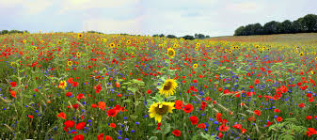
প্রিয় শিক্ষার্থীবৃন্দ আজকের পাঠে তোমাদেরকে জানাই আন্তরিক প্রীতি ও
একরাশ ফুলেল শুভেচ্ছা

Slide 2
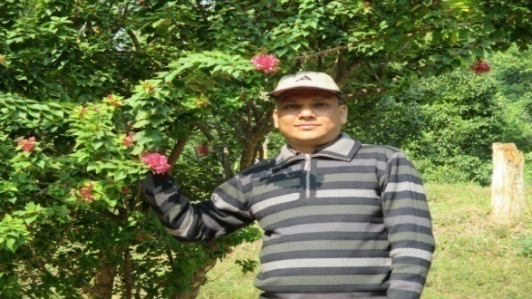
উপস্থাপনায়
মোহাম্মদ হাবিবুর রহমান
প্রধান শিক্ষক
মধুঝিরি সরকারি প্রাথমিক বিদ্যালয়
লামা, বান্দরবান পার্বত্য জেলা।
Email : habibmadhuziri@gmail.com
Cell phone : 018১৮৪৩৭১৮২

Slide 3
বিষয় :
বাংলা
চতুর্থ শ্রেণি
সময় : ৪০ মি:

Slide 4
প্রস্তুতি :
আচ্ছা আমরা সবাই গান পছন্দ করি তাই’না !
তাহলে আমরা এখন একটা দেশের গান শোনব।

Slide 5
আজকের পাঠ :
বাংলাদেশের প্রকৃতি
পাঠ্যাংশ :
ষড়ঋতুর দেশ ........... গ্রীষ্মকালের ফল।
পৃষ্ঠা নং - ১

Slide 6
শিখন ফল :
শোনা : ৩.৪.২- বাংলাদেশের প্রাকৃতিক বৈচিত্র্য
সম্পর্কে শোনে বুঝতে পারবে।
বলা : ২.৫.৩- বিভিন্ন বিষয়ে নিজের ধারণা
ব্যক্ত করতে পারবে।
পড়া : ১.৪.২ - পাঠে ব্যবহৃত বাক্য শ্রবণযোগ্য স্পষ্ট
স্বরে ও প্রমিত উচ্চারণে সাবলীলভাবে
পড়তে পারবে।

Slide 7
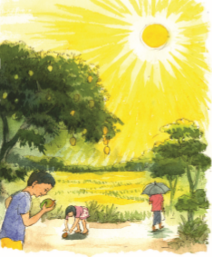
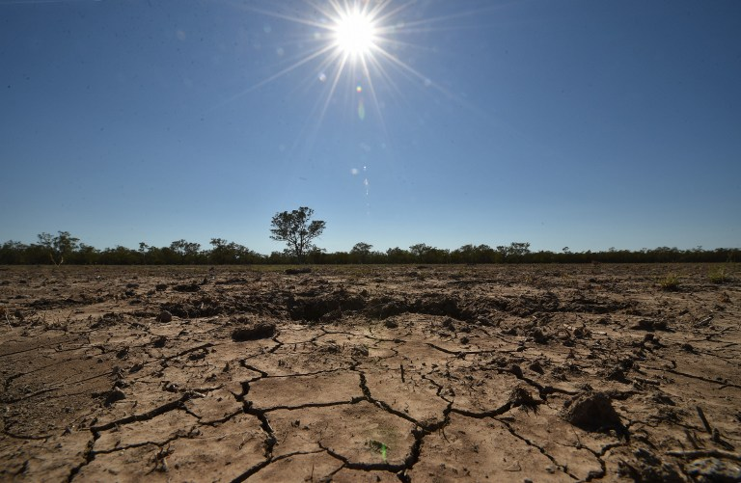
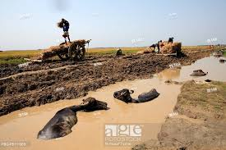
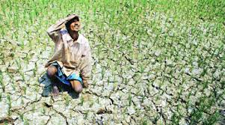
ছবিগুলো দেখি
** উপরের ছবিগুলোতে আমরা কি দেখতে পাচ্ছি ?

Slide 8
রৌদ্রের অসহ্য তাপ।প্রচন্ড রোদে মাথার ওপরে ছাতা ধরে লোক হাঁটছে ।
প্রচন্ড রোদে মাঠ-ঘাট ফেটে চৌচির হয়ে গেছে।
প্রচন্ড দাবদাহে মহিষগুলো পানিতে শরীর ডুবিয়ে আছে।
প্রচন্ড তাপে কৃষকের ফসলের ক্ষেত ফেটে গেছে।

Slide 9
**ছবিতে দেখা দৃশ্যগুলো কোন দেশে দেখা যায়? কখন দেখা যায় ?
উঃ বাংলাদেশে । গ্রীষ্মকালে ।
* গ্রীষ্মকাল কী ?
উঃ এটা একটা ঋতূর নাম।
* কোন কোন মাস গ্রীষ্মকাল ?
উঃ বৈশাখ ও জ্যৈষ্ঠ এই দুই মাস গ্রীষ্মকাল ।

Slide 10
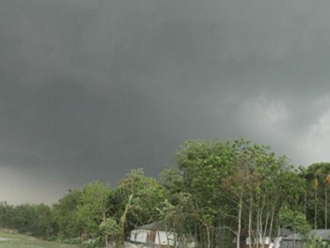
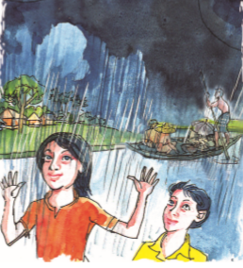
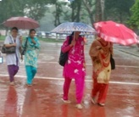
ছবিগুলো দেখি

Slide 11
*ছবিগুলোতে আমরা কী দেখতে
পেয়েছি ?
আকাশ মেঘাচ্ছন্ন ।
মূষলধারে বৃষ্টি হচ্ছে ।
ঝির ঝির বৃষ্টি হচ্ছে ।

Slide 12
** ছবিতে দেখা দৃশ্যগুলো কোন দেশে দেখা যায়? কখন দেখা যায় ?
উঃ বাংলাদেশে । বর্ষাকালে ।
* বর্ষাকাল কী ?
উঃ এটা একটা ঋতূর নাম।
* কোন কোন মাস বর্ষাকাল ?
উঃ আষাঢ় ও শ্রাবণ এই দুই মাস বর্ষাকাল ।

Slide 13
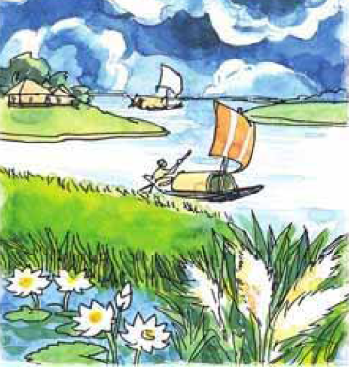
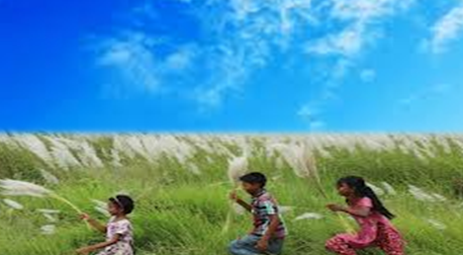
ছবিগুলো দেখি
** উপরের ছবিগুলোতে আমরা কি দেখতে পাচ্ছি ?

Slide 14
নদীর তীরে কাশফুল ফুটেছে ।
কাশফুল নিয়ে ছেলেমেয়েরা ছুটাছুটি করছে ।

Slide 15
** ছবিতে দেখা দৃশ্যগুলো কোন দেশে দেখা যায়? কখন দেখা যায় ?
উঃ বাংলাদেশে । শরৎকালে ।
* শরৎকাল কী ?
উঃ এটা একটা ঋতূর নাম।
* কোন কোন মাস শরৎকাল ?
উঃ ভাদ্র ও আশ্বিন এই দুই মাস শরৎকাল ।

Slide 16
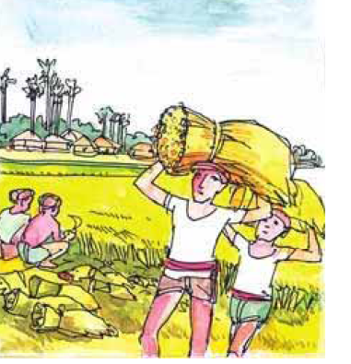
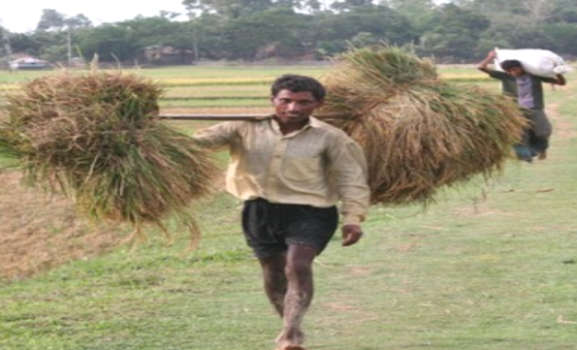
ছবিগুলো দেখি
** উপরের ছবিগুলোতে আমরা কি দেখতে পাচ্ছি ?

Slide 17
ধান কাটার দৃশ্য ।
কৃষক ধান কেটে বাড়ি
ফিরছে ।

Slide 18
** ছবিতে দেখা দৃশ্যগুলো কোন দেশে দেখা যায়? কখন দেখা যায় ?
উঃ বাংলাদেশে । হেমন্তকালে ।
* হেমন্তকাল কী ?
উঃ এটা একটা ঋতূর নাম।
* কোন কোন মাস হেমন্তকাল ?
উঃ কার্তিক ও অগ্রহায়ণ এই দুই মাস হেমন্তকাল ।

Slide 19
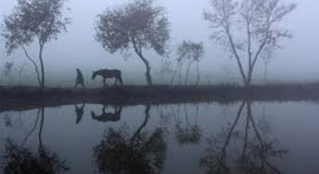
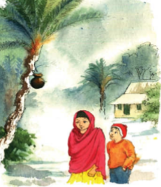
ছবিগুলো দেখি
** উপরের ছবিগুলোতে আমরা কি দেখতে পাচ্ছি ?

Slide 20
ঘন কুয়াশায় মানুষ গরু নিয়ে মাঠে যাচ্ছে ।
শীতের কাপড় পড়ে হাঁটছে ।

Slide 21
** ছবিতে দেখা দৃশ্যগুলো কোন দেশে দেখা যায়? কখন দেখা যায় ?
উঃ বাংলাদেশে । শীতকালে।
* শীতকাল কী ?
উঃ এটা একটা ঋতূর নাম।
* কোন কোন মাস শীতকাল ?
উঃ পৌষ ও মাঘ এই দুই মাস শীতকাল ।

Slide 22
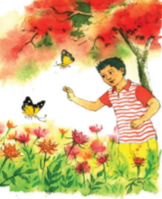
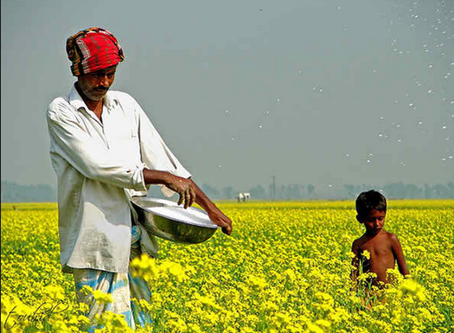
ছবিগুলো দেখি
** উপরের ছবিগুলোতে আমরা কি দেখতে পাচ্ছি ?

Slide 23
ফুলে ফুলে প্রজাপতি উড়ে বেড়াচ্ছে ।
কৃষক সরষে ক্ষেতে সার ছিটাচ্ছ ।

Slide 24
** ছবিতে দেখা দৃশ্যগুলো কোন দেশে দেখা যায়? কখন দেখা যায় ?
উঃ বাংলাদেশে । বসন্তকালে।
* বসন্তকাল কী ?
উঃ এটা একটা ঋতূর নাম।
* কোন কোন মাস বসন্তকাল ?
উঃ ফাল্গুন ও চৈত্র এই দুই মাস বসন্তকাল ।

Slide 25
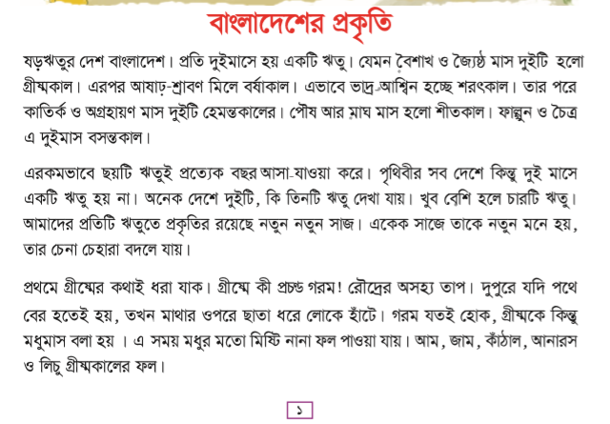
বইয়ের সাথে সংযোগ :
তোমাদের বইয়ের ১ নং পৃষ্ঠা খোল

Slide 26
নতুন শব্দ গুলো জেনে নেই :
মুষলধারে , ষড়ঋতু , বর্ষাকাল , অসহ্য , গ্রীষ্ম , তাপ , বিচিত্র
যুক্তবর্নগুলো ভেঙে লিখি :
গ্রীষ্ম = ষ্ম -ষ + ম , বর্ষা = র্ষ- রেফ + ষ
বৃষ্টি = ১। বৃ - ব + রি-ফলা ( „ )
২। ষ্ট – ষ + ট
প্রচন্ড = ১। প্র= প + র –ফলা ( ª)
২। ন্ড= ন + ড

Slide 27
বসন্ত = ন্ত – ন +ত , আশ্বিন = শ্ব – শ + ব ,
অসহ্য = হ্য – হ + য _ ফলা , ফাল্গুন = ল্গ – ল + গ
যুক্তবর্ণ দিয়ে শব্দ গঠনঃ
ন্ত = হেমন্ত , ষ্ট = কষ্ট , দ্র = ভাদ্র , ন্ড = পাষন্ড, ষ্ঠ = জৈষ্ঠ্য
ঋতু কী ?
উঃ প্রাকৃতিক অবস্থা অনুযায়ী সার্বজনীন কোন
সূত্রের ভিত্তিতে স্থির করা বছরের ভাগকে ঋতু বলে ।
প্রতি দুই মাসে একটি ঋতু হয়। যেমনঃ বৈশাখ ও জৈষ্ঠ্য
এই দুই মাস গ্রীষ্মকাল।

Slide 28
* ষড়ঋতু কী ?
উঃ একটি বছরকে প্রাকৃতিক অবস্থা অনুযায়ী ছয়টি ভাগে
স্থির করা হয় । এই ছয়টি ঋতুর সমন্বয়কে ষড়ঋতু বলে ।
* কোন কোন ঋতু্র প্রভাবে বাংলাদেশকে ষড়ঋতুর
দেশ বলা হয় ?
উঃ গ্রীষ্ম , বর্ষা , শরৎ , হেমন্ত , শীত ও বসন্ত এই ঋতু সমূহের
প্রভাবে বাংলাদেশকে ষড়ঋতুর দেশ বলা হয়।

Slide 29
দলীয় কাজঃ
শাপলা দলঃ
আজকের পাঠের নূতন শব্দগুলো লিখ ।
জবা দলঃ
আজকের পাঠে যুক্তবর্ণ আছে এমন শব্দগুলো লেখ।
গোলাপ দলঃ
যুক্তবর্ণ গুলো দিয়ে ২ টি করে শব্দ তৈরি কর।
ষ্ট , শ্ব , ন্ত , দ্র , র্ণ , ষ্ম

Slide 30
মূল্যায়ণ
ডান পাশের সাথে বাম পাশের মিল করঃ
ডান | বাম
বৈশাখ ও জৈষ্ঠ | বর্ষাকাল
ভাদ্র ও আশ্বিন | শীতকাল
ফাল্গুন ও চৈত্র | হেমন্তকাল
আষাঢ় ও শ্রাবণ | বসন্তকাল
কার্তিক ও অগ্রহায়ণ | শরৎকাল
পৌষ ও মাঘ | গ্রীষ্মকাল

Slide 31
সঠিক উত্তরটিতে টিক চিহ্ন দাওঃ ( √ )
১। কখন কালো ঘন মেঘে আকাশ ছেয়ে যায় ?
ক ) শরতে খ ) হেমন্তে গ ) বসন্তে ঘ ) বর্ষায়
২। কয় মাস পর পর ঋতু বদল হয় ?
ক) ৩ খ) ২ গ) ৪ ঘ) ৫
৩। মধুমাস বলা হয় কোন ঋতুকে ?
ক) বর্ষাকালকে খ) গ্রীষ্মকালকে গ) বসন্তকালকে ঘ) শীতকালকে

Slide 32
খালি ঘর পূরণ করঃ
ক) ষড়ঋতুর দেশ ..................।
খ) আষাঢ় ও শ্রাবণ মিলে .........।
গ) ছয়টি ঋতুই প্রত্যেক ....... আসা-যাওয়া করে।
ঘ) আমাদের ..... ঋতুতে প্রকৃতির রয়েছে নতুন নতুন সাজ।
ঙ) গ্রীষ্মে কি প্রচন্ড .........।

Slide 33
সংক্ষেপে উত্তর দাওঃ
ক) কোন কোন মাস মিলে শরৎকাল ?
খ) কোন দেশকে ষড়ঋতুর দেশ বলা হয় ?
গ) আমাদের দেশের চেনা-চেহারা বদলে যায় কেন ?

Slide 34
পরিকল্পিত কাজ
যুক্তবর্ণ ভেঙে শব্দ গঠন কর এবং বাক্য গঠন করঃ
ষ্ট , ন্ত , দ্র , ন্দ ,
* গ্রীষ্ম ঋতু সম্পর্কে ৩ টি বাক্য লিখ।

Slide 35
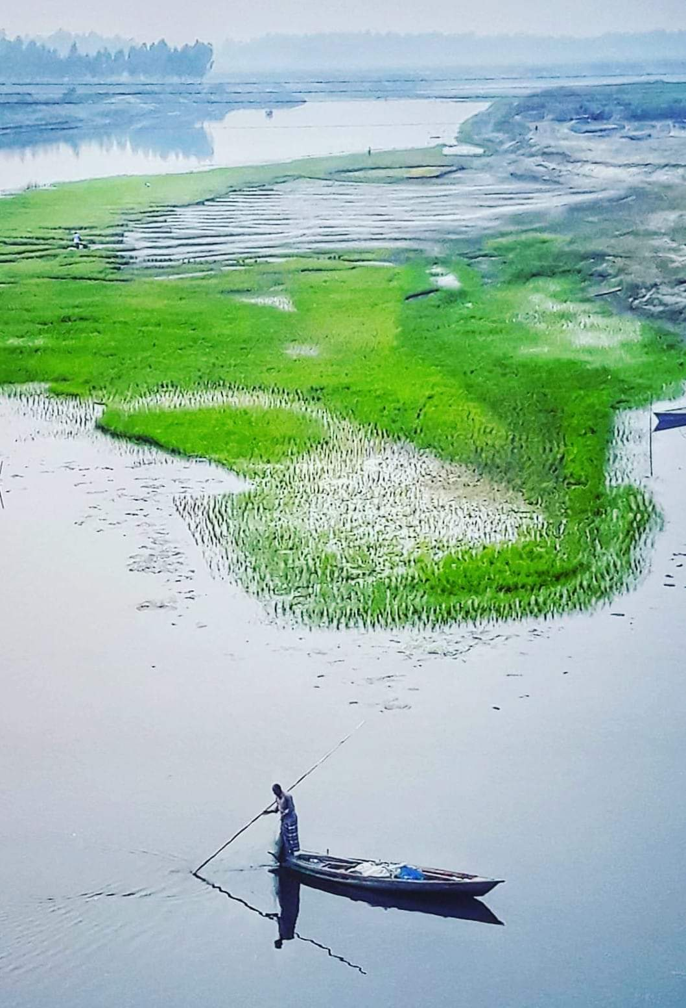
সকলকে অসংখ্য ধন্যবাদ
খোদা হাফেজ

